Slide 1

ỦY BAN NHÂN DÂN PHƯỜNG BUÔN HỒ
TRƯỜNG MẦM NON HOA HƯỚNG DƯƠNG
HOẠT ĐỘNG KHÁM PHÁ KHOA HỌC
BÉ THÍCH LÀM NGHỀ GÌ?
Lứa tuổi: Mẫu giáo nhỡ (4-5 tuổi)

Slide 2
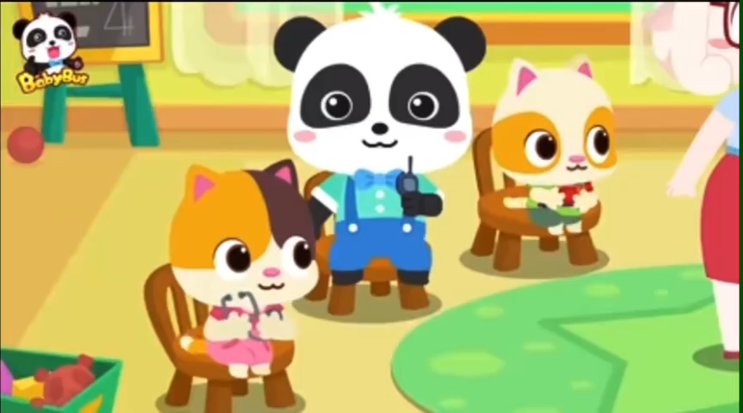

Slide 3
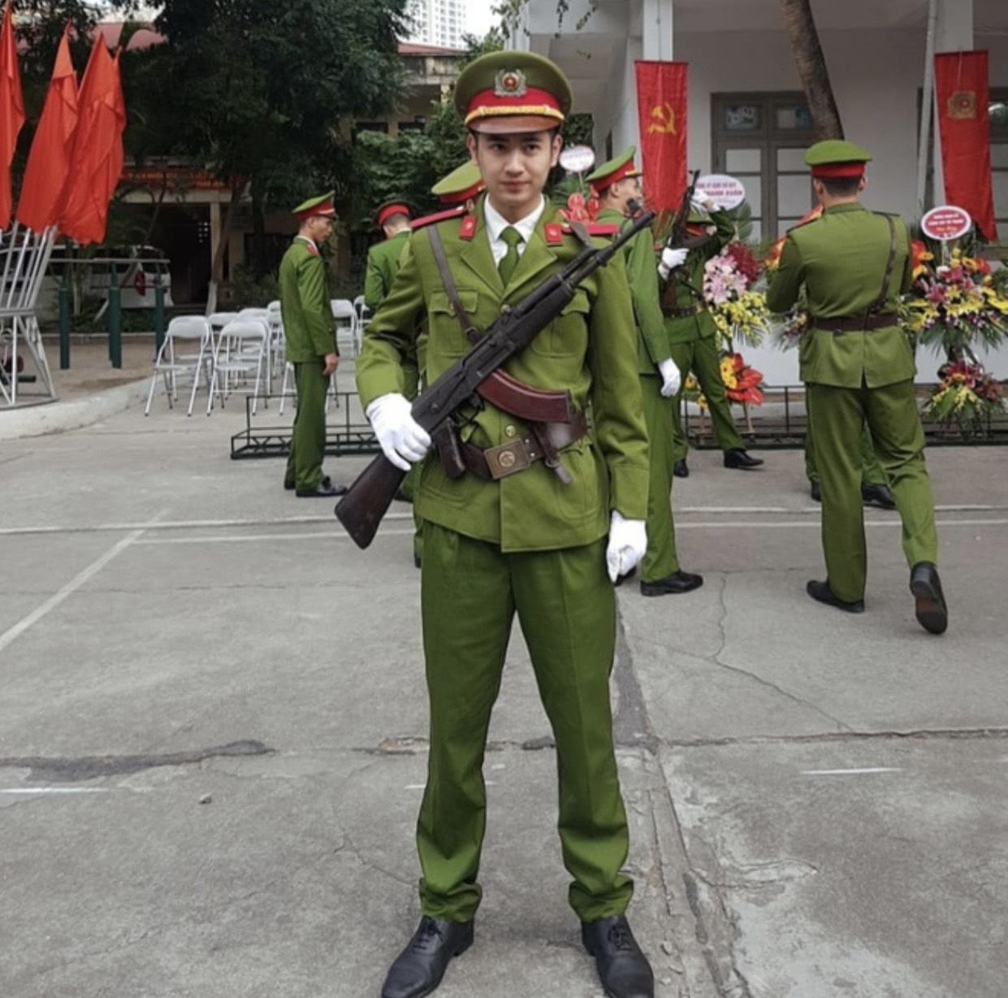

Đố các con biết đây là ai?

Slide 4
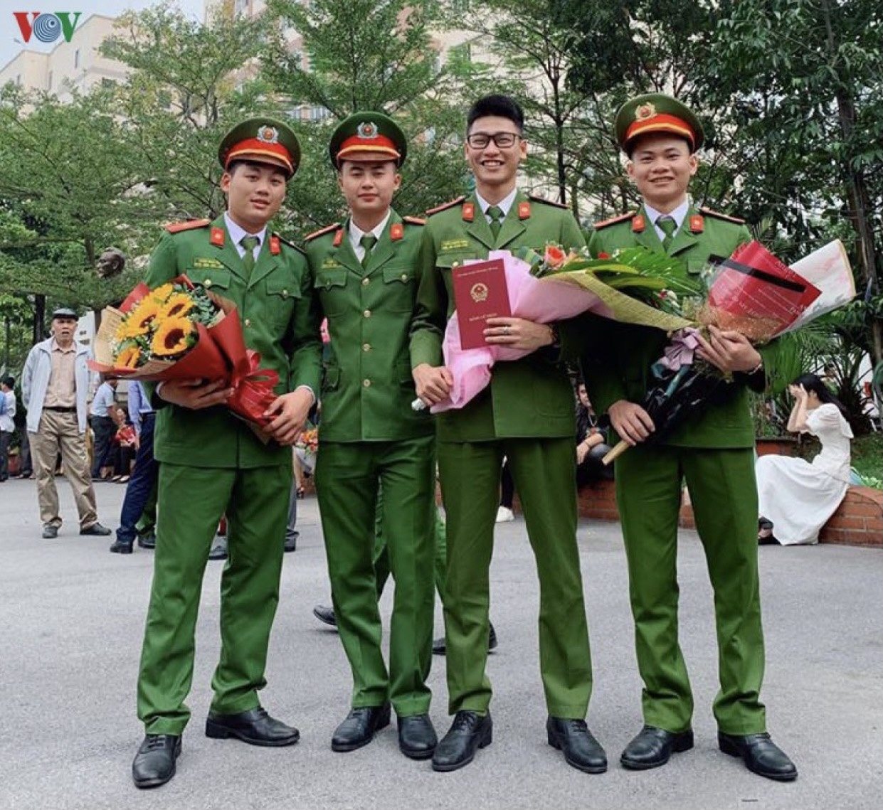
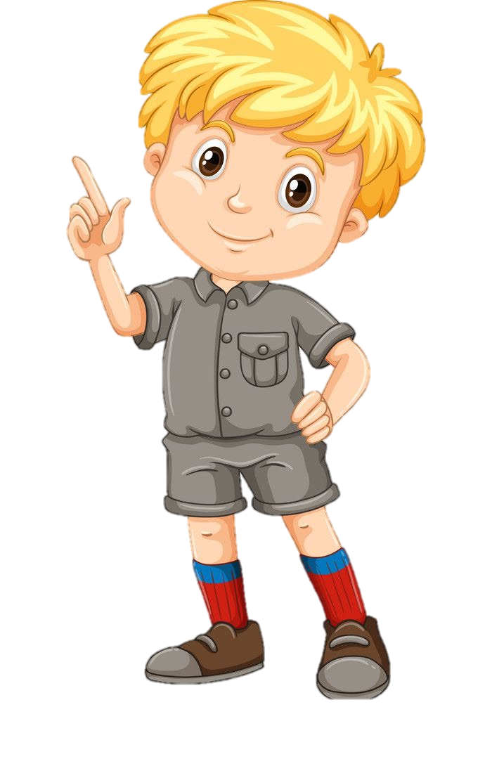
Trang phục của các chú là gì?

Slide 5
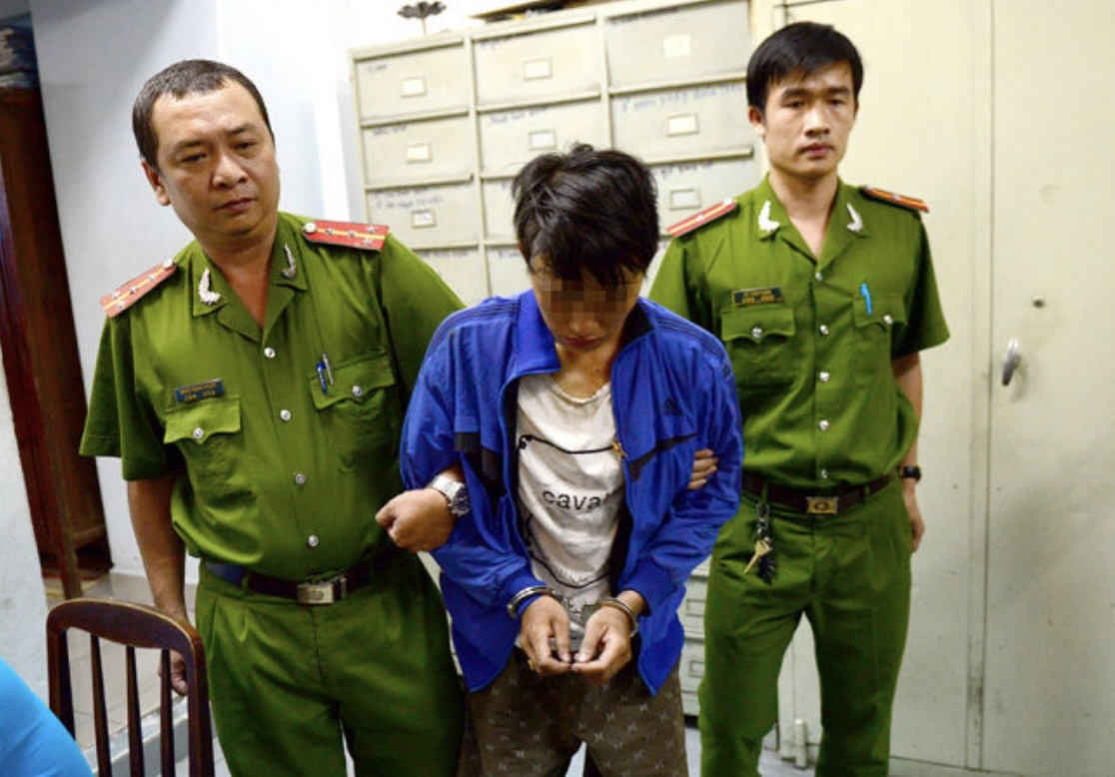

Công việc của
các chú công an là gì?

Slide 6
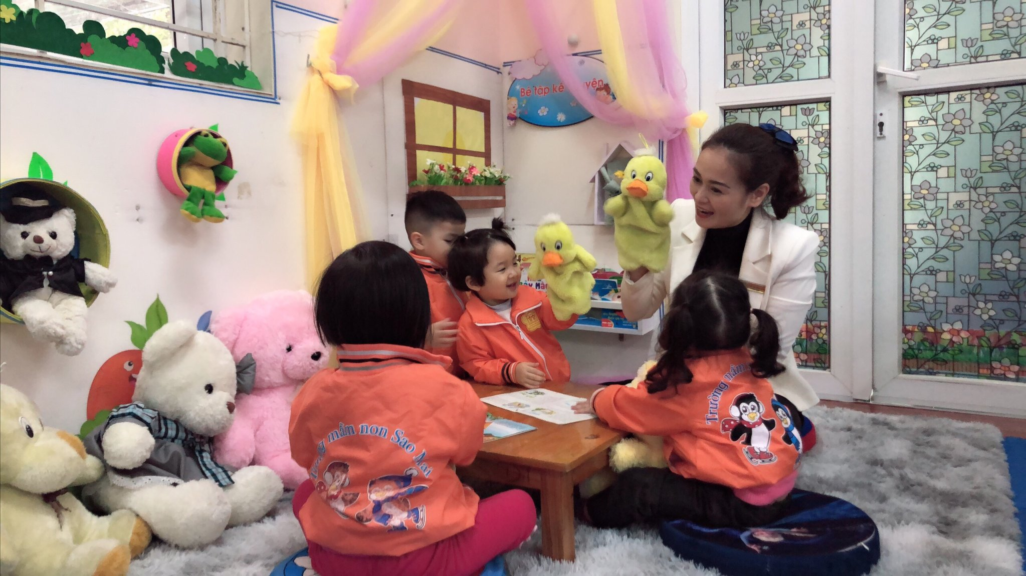
Đố các con biết đây là ai?

Slide 7
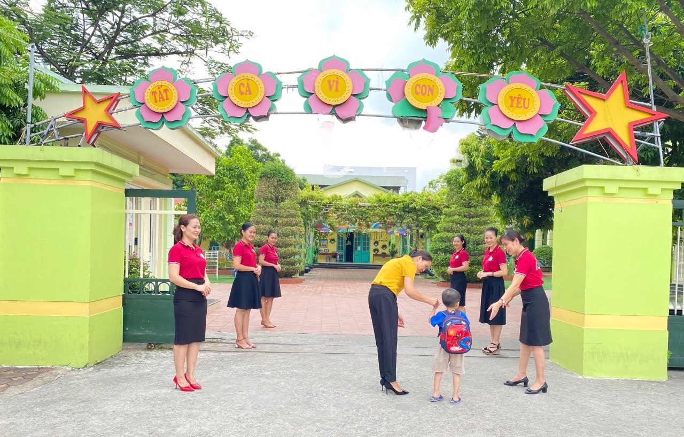
Nơi làm việc của các cô giáo ở đâu?

Slide 8
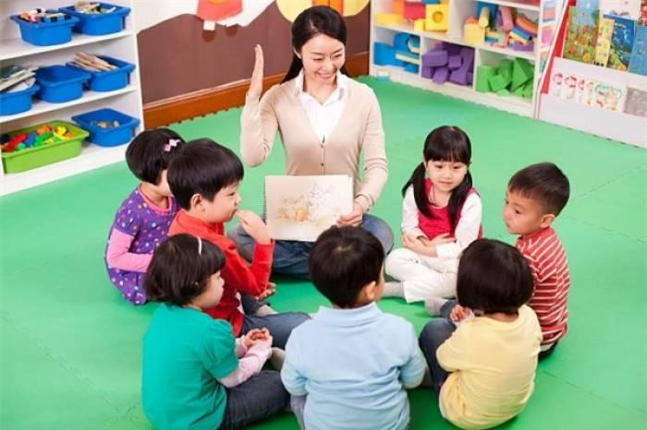
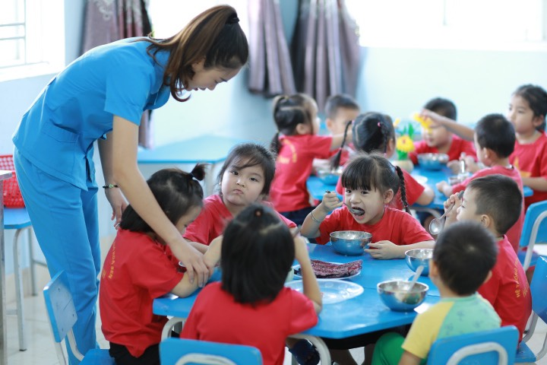
Công việc hàng ngày của giáo viên mầm non là gì?

Slide 9
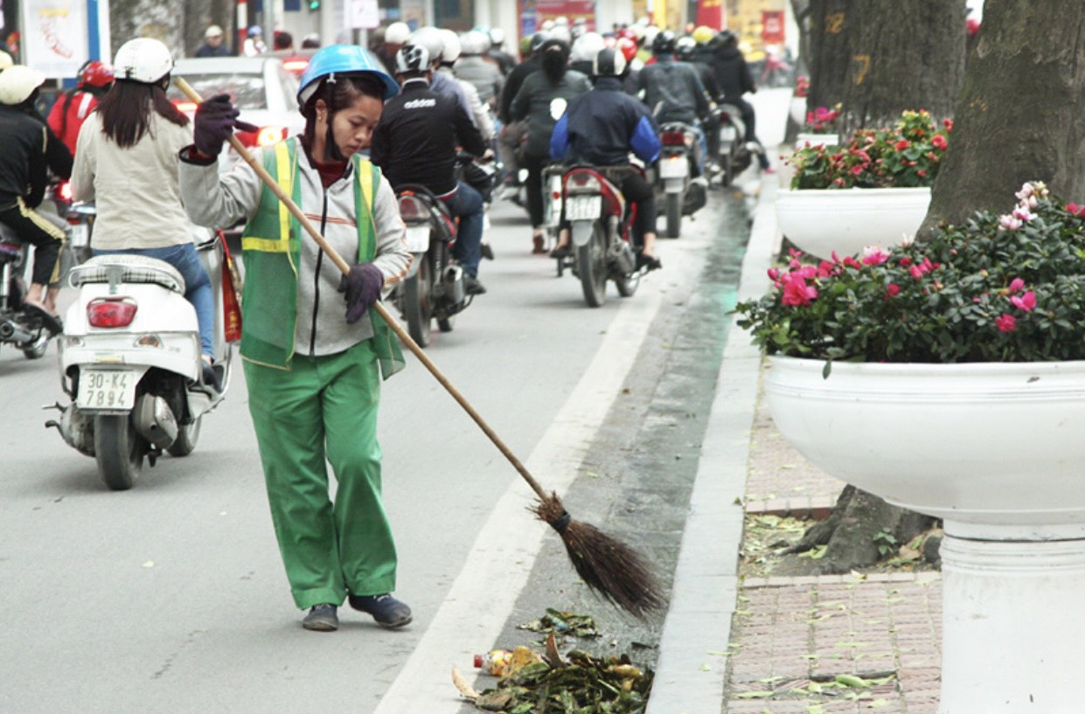
Các con có biết đây là ai không?

Slide 10
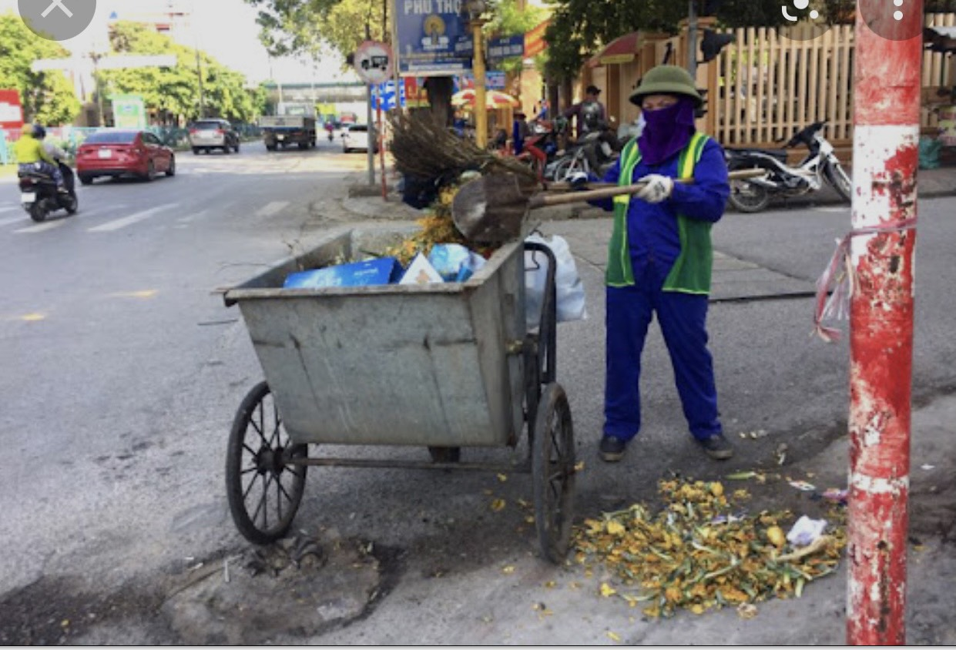
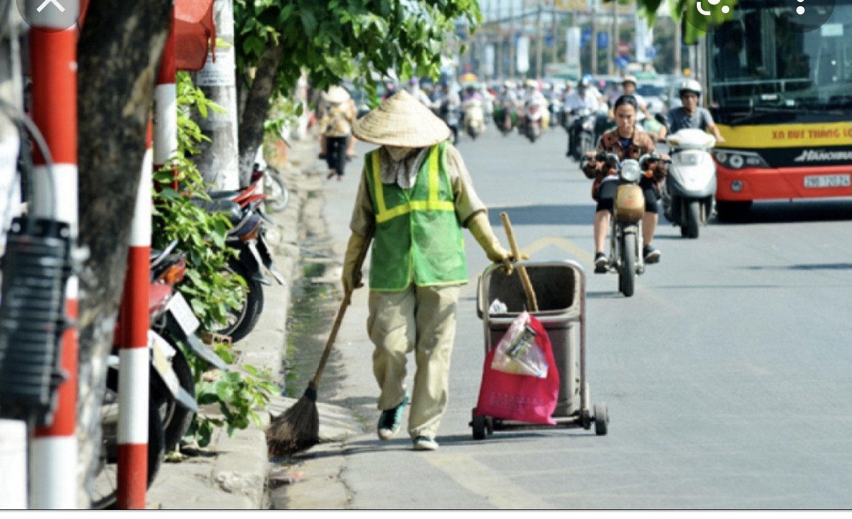

Nơi làm việc của các cô ở đâu?

Slide 11

- Vừa rồi các con được khám phá những nghề gì?
- Ngoài những nghề trên các con được học thì các con còn biết những nghề gì nữa?

Slide 12
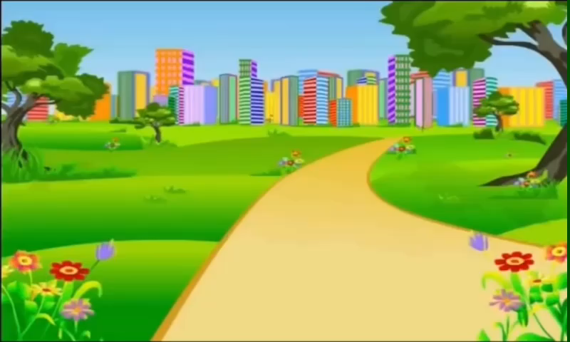

Slide 13

TRÒ CHƠI:
ĐÁNH BAY COVID

Slide 14








Slide 15



Câu đố :
Ai cầm cái chổi
Chăm chỉ miệt mài
Quét dọn hàng ngày
Phố phường sạch sẽ?

Slide 16

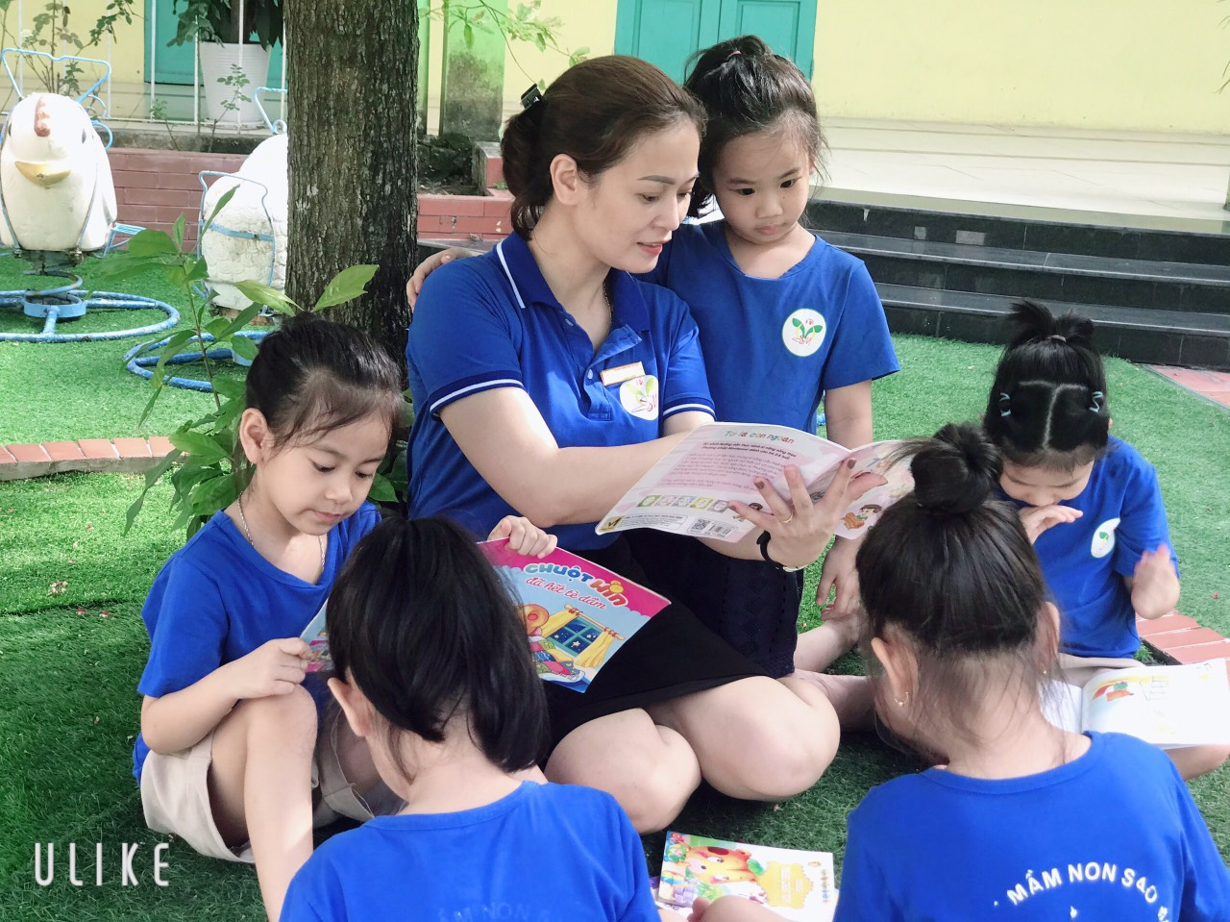
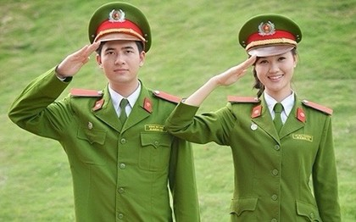

Câu đố 2:
Ai dạy bé hát
Chải tóc hàng ngày
Ai kể chyện hay
Khuyên bé đừng khóc?

Slide 17

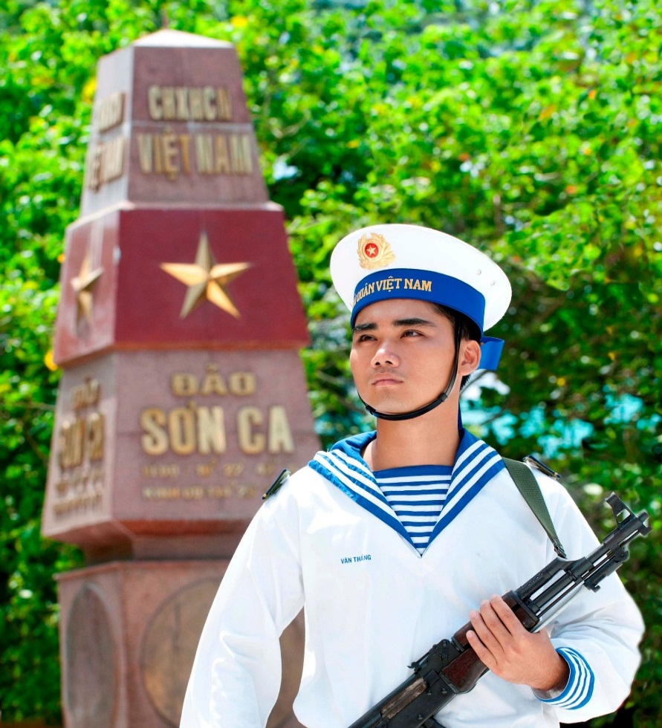

Câu đố 3:
Ai nơi biển đảo biên cương
Diệt thù giữ nước coi thường khó khăn?

Slide 18
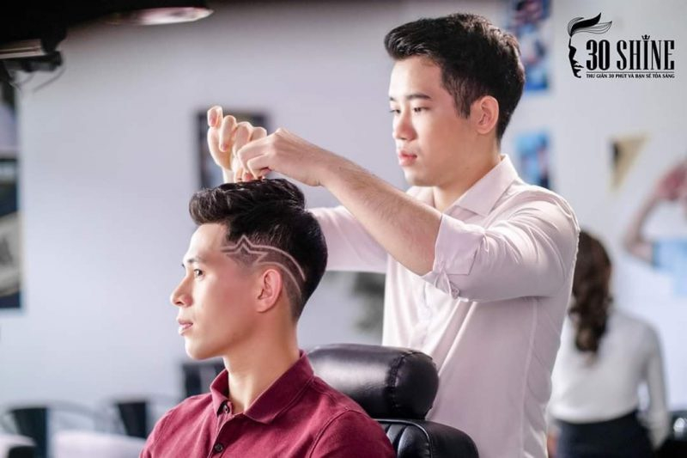
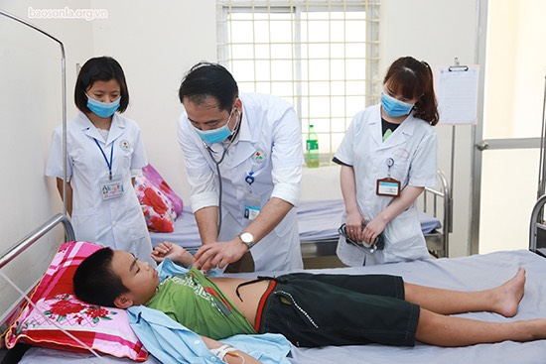
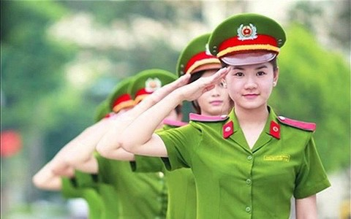
Câu đố 4:
Nghề gì chăm sóc bệnh nhân
Cho ta khỏe mạnh vui chơi học hành?

Slide 19

TẠM BIỆT CÁC CON!

